Slide 1
APLIKASI PENINGKATAN KONTRAS CITRA GRAYSCALE DENGAN ADAPTIVE FUZZY CONTRAST ENHANCEMENT ALGORITHM WITH DETAILS PRESERVING
Juandy Hartanto (121110669)
Kelvin (121110651)

Slide 2
Latar Belakang
Peningkatan kontras dapat menyebabkan perubahan detail pada citra.
HE ( Histogram Equalization )
AHE ( Adaptive Histogram Equalization )
ACEDP ( Adaptive Contrast Enhancement algorithm with Details Preserving )
AFCEDP ( Adaptive Fuzzy Contrast Enhancement algorithm with Details Preserving )

Slide 3
Latar Belakang
Shannon Entropy dan Contrast Improvement Evaluation
Perbandingan antara ACEDP dengan AFCEDP

Slide 4
Rumusan Masalah
Apakah AFCEDP mampu meningkatkan kontras dan menjaga kelestarian citra grayscale.
Bagaimana pengaruh c1 dan c2 serta batas atas dan bawah HE terhadap citra hasil.
Bagaimana membandingkan citra keluaran dari AFCEDP dengan ACEDP.

Slide 5
Ruang Lingkup
Input berupa file berformat citra *.bmp, *.jpg, *.png, *.tiff, *.gif.
Citra yang digunakan bersifat statis atau tidak bergerak.
Citra warna akan otomatis diubah menjadi citra grayscale dengan menggunakan algoritma luma.
Citra input bersumber dari CVG-UGR-Database (Group, 2002) yang merupakan citra grayscale 8 bit.
Fungsi keanggotaan yang digunakan untuk memetakan himpunan fuzzy adalah fungsi keanggotaan dengan representasi kurva trapesium.

Slide 6
Ruang Lingkup
Batas bawah dan batas atas HE adalah 0 sampai 255.
Konstanta landaian c1 dan c2 yang terdapat pada fungsi clipping limit berjarak antara [-0.015, -0.005] dan [0.005, 0.007] secara berurutan.

Slide 7
Tujuan
Membuat aplikasi yang dapat meningkatkan kontras dan melestarikan detail citra grayscale dengan algoritma Adaptive Fuzzy Contrast Enhancement algorithm with Details Preserving.

Slide 8
Manfaat
Aplikasi tersebut dapat digunakan untuk meningkatkan kontras dan menjaga kelestarian informasi sebuah citra grayscale.
Laporan dari tugas akhir ini dapat digunakan sebagai referensi untuk pembuatan tugas akhir yang bertopik peningkatan kontras citra, khususnya pada citra grayscale.

Slide 9
Metodologi Pengembangan Sistem
Persiapan
Desain sistem
Penulisan kode program
Pengujian
Kesimpulan
Pembuatan Laporan

Slide 10
Adaptive Fuzzy Contrast Enhancement algorithm with Details Preserving
Flowchart AFCEDP pada aplikasi

Slide 11
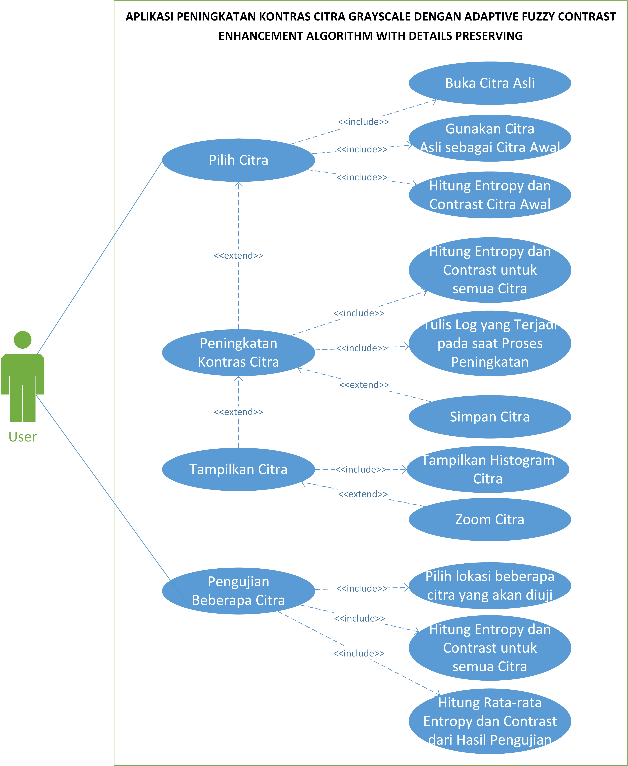
Use Case Program

Slide 12
DEMO PROGRAM

Slide 13
Kesimpulan
Algoritma Adaptive Fuzzy Contrast Enhancement with Details Preserving dapat digunakan untuk meningkatkan kontras citra grayscale dan melestarikan detailnya dengan nilai c1 yang paling optimal adalah -0,015 dan nilai c2 berupa semua nilai yang berkisar 0,005 hingga 0,007.
Perubahan nilai batas atas dan batas bawah HE mampu mengurangi tingkat kontras dan mengurangi detail yang terkandung pada citra.
Algoritma Adaptive Fuzzy Contrast Enhancement with Details Preserving (AFCEDP) lebih unggul dibandingkan algoritma Adaptive Contrast Enhancement with Details Preserving (ACEDP) baik dalam hal pelestarian detail citra maupun peningkatan kontras citra.

Slide 14
Saran
Aplikasi dapat dikembangkan dengan menggunakan fungsi keanggotaan yang lain, dimana fungsi keanggotaan tersebut digunakan untuk mengelompokkan himpunan fuzzy pada algoritma seperti fungsi keanggotaan dengan representasi kurva segitiga.
Aplikasi dapat dikembangkan sehingga dapat menerima dan memproses input citra berupa citra warna 16 bit, 24 bit, 32 bit ataupun citra transparan.
Perlu dilakukan penelitian tentang pengaruh algoritma tersebut terhadap faktor pencahayaan ( brightness ) dari citra hasil.

Slide 15
Terima Kasih

